Slide 1
One hidden layer
Neural Network
Neural Networks
Overview

Slide 2




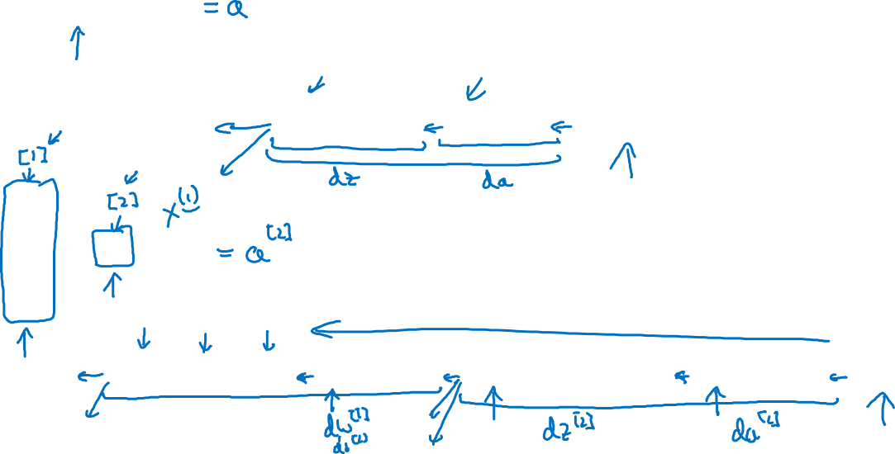






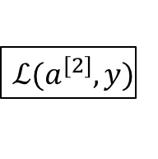









What is a Neural Network?
$$x_{1}$$
$$x_{2}$$
$$\hat{y}$$
$$x_{3}$$
x
w
$$z=w^{T}x+b$$
$$a=σ(z)$$
$$ℒ(a,y)$$
b
$$x_{1}$$
$$x_{2}$$
$$\hat{y}$$
$$x_{3}$$
x
$$W^{[1]}$$
$$z^{[1]}=W^{[1]}x+b^{[1]}$$
$$a^{[1]}=σ(z^{[1]})$$
$$z^{[2]}=W^{[2]}a_{ }^{[1]}+b^{[2]}$$
$$a^{[2]}=σ(z^{[2]})$$
$$ℒ(a^{[2]},y)$$
$$b^{[1]}$$
$$W^{[2]}$$
$$b^{[2]}$$
Notes:
注意了a[1]变成了之后的input
即：
$$z^{[1]}=W^{[1]}x+b^{[1]}$$
变成了
$$z^{[2]}=W^{[2]}a_{ }^{[1]}+b^{[2]}$$

